Slide 1
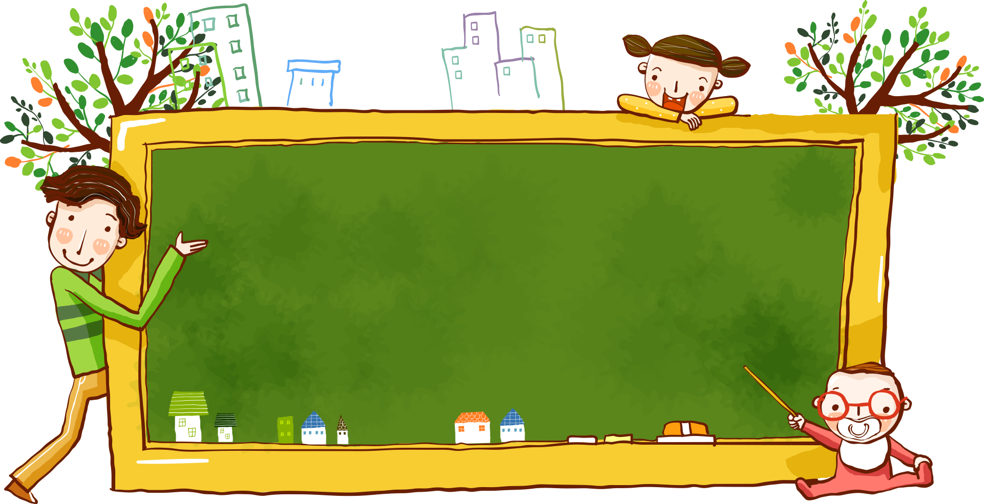


HOẠT ĐỘNG TRẢI NGHIỆM, HƯỚNG NGHIỆP 9

Slide 2

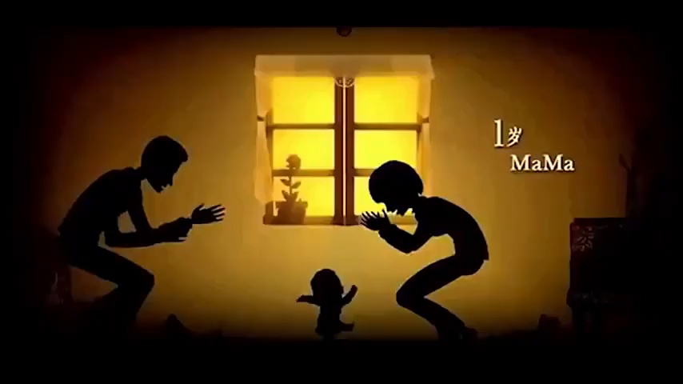
KHỞI ĐỘNG
Chia sẻ cảm nghĩ của em về nội dung của đoạn video bên.

Slide 3
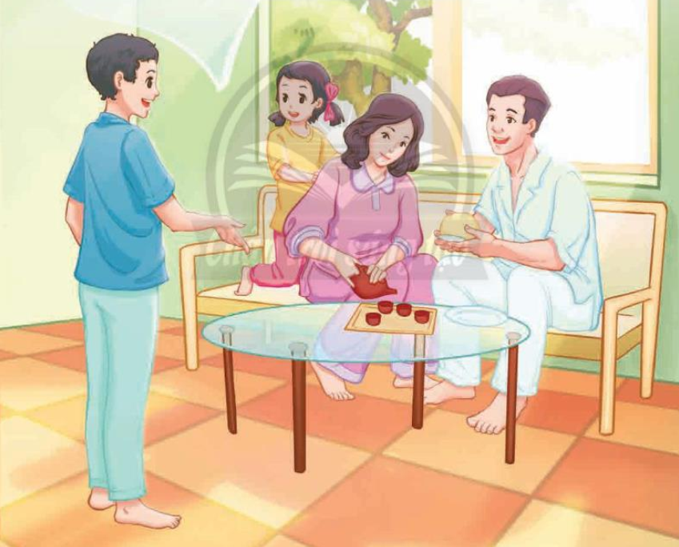
CHỦ ĐỀ 04: GÓP PHẦN XÂY DỰNG HẠNH PHÚC GIA ĐÌNH.

Slide 4
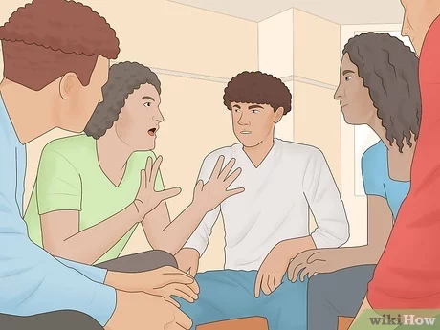
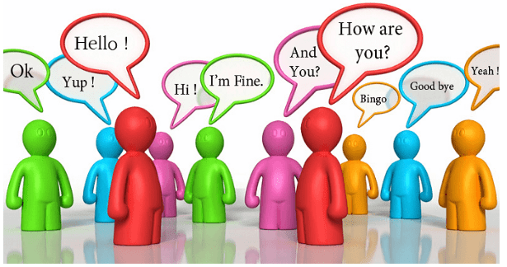
CHỦ ĐỀ 4: GÓP PHẦN XÂY DỰNG HẠNH PHÚC GIA ĐÌNH
1. Tìm hiểu về những việc làm góp phần xây dựng hạnh phúc gia đình.
Kể về những biểu hiện của gia đình hạnh phúc?
Cùng tham gia giải quyết những vấn đề trong gia đình.
Hỏi thăm, chia sẻ vui buồn.

Slide 5

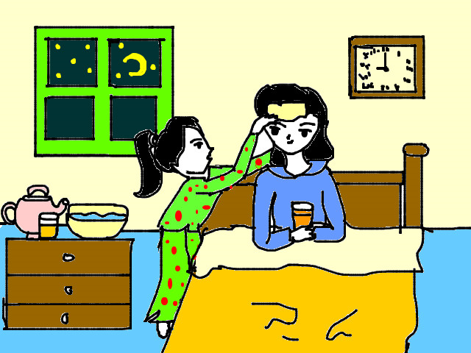
CHỦ ĐỀ 4: GÓP PHẦN XÂY DỰNG HẠNH PHÚC GIA ĐÌNH
1. Tìm hiểu về những việc làm góp phần xây dựng hạnh phúc gia đình.
Kể về những biểu hiện của gia đình hạnh phúc?
Cùng nhau làm việc nhà
Chăm sóc người thân bị ốm

Slide 6

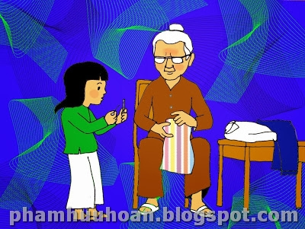
CHỦ ĐỀ 4: GÓP PHẦN XÂY DỰNG HẠNH PHÚC GIA ĐÌNH
1. Tìm hiểu về những việc làm góp phần xây dựng hạnh phúc gia đình.
Kể về những biểu hiện của gia đình hạnh phúc?
Đi du lịch cùng nhau
Giúp bà xâu kim

Slide 7

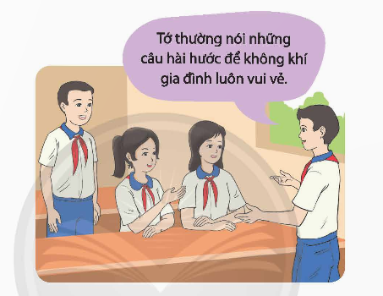
CHỦ ĐỀ 4: GÓP PHẦN XÂY DỰNG HẠNH PHÚC GIA ĐÌNH
1. Tìm hiểu về những việc làm góp phần xây dựng hạnh phúc gia đình.
Những việc mà em đã làm để góp phần xây dựng gia đình hạnh phúc?
THẢO LUẬN NHÓM 04 HS

Slide 8
CHỦ ĐỀ 4: GÓP PHẦN XÂY DỰNG HẠNH PHÚC GIA ĐÌNH
1. Tìm hiểu về những việc làm góp phần xây dựng hạnh phúc gia đình.
Cuộc sống bận rộn khiến nhiều gia đình ít có thời gian ngồi ăn cơm, cùng đi chơi hay tham gia các hoạt động chung. Điều này có thể làm ảnh hưởng đến sự gắn kết tình cảm giữa các thành viên trong gia đình. Do vậy, mỗi việc làm nhỏ của các em đều góp phần gắn kết tình cảm hạnh phúc trong gia đình.

Slide 9
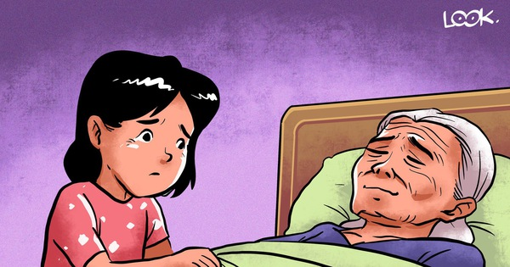
CHỦ ĐỀ 4: GÓP PHẦN XÂY DỰNG HẠNH PHÚC GIA ĐÌNH
1. Tìm hiểu về những việc làm góp phần xây dựng hạnh phúc gia đình.
Chia sẻ cảm xúc của em và các thành viên trong gia đình khi em thực hiện những việc làm góp phần xây dựng hạnh phúc gia đình.

Slide 10
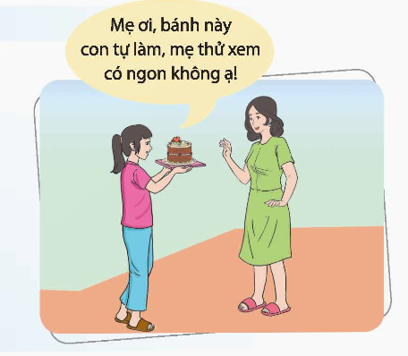
CHỦ ĐỀ 4: GÓP PHẦN XÂY DỰNG HẠNH PHÚC GIA ĐÌNH
2. Thực hành tạo bầu không khí vui vẻ, yêu thương trong gia đình
Theo em có những cách nào để tạo bầu không khí vui vẻ, yêu thương trong gia đình?
Quan tâm đến người thân trong gia đình.
Thể hiện sự hài hước khi giao tiếp ở gia đình.
Tạo niềm vui bất ngờ cho người thân.
Khen ngợi, cổ vũ người thân.
Cùng nhau tổ chức bữa tiệc gia đình…

Slide 11
CHỦ ĐỀ 4: GÓP PHẦN XÂY DỰNG HẠNH PHÚC GIA ĐÌNH
2. Thực hành tạo bầu không khí vui vẻ, yêu thương trong gia đình
Đóng vai thực hành tạo bầu không khí vui vẻ, yêu trương trong gia đình ở các trường hợp sau:
THẢO LUẬN NHÓM SẮM VAI
01
02
03
Khi em thấy người thân ngồi một mình với vẻ mặt buồn.
Khi em thấy mọi người trong gia đình có vẻ căng thẳng và không ai nói với ai câu gì.
Em về nhà với tâm trạng không vui vì gặp chuyện buồn ở trường. Trong khi đó, cả nhà đang cười nói vui vẻ vì ông bà đến chơi.

Slide 12
CHỦ ĐỀ 4: GÓP PHẦN XÂY DỰNG HẠNH PHÚC GIA ĐÌNH
2. Thực hành tạo bầu không khí vui vẻ, yêu thương trong gia đình
Đóng vai thực hành tạo bầu không khí vui vẻ, yêu trương trong gia đình ở các trường hợp sau:
THẢO LUẬN NHÓM SẮM VAI
01
Khi em thấy người thân ngồi một mình với vẻ mặt buồn.
Em hỏi thăm người thân. Sẵn lòng chia sẻ với người thân.

Slide 13
CHỦ ĐỀ 4: GÓP PHẦN XÂY DỰNG HẠNH PHÚC GIA ĐÌNH
2. Thực hành tạo bầu không khí vui vẻ, yêu thương trong gia đình
Đóng vai thực hành tạo bầu không khí vui vẻ, yêu trương trong gia đình ở các trường hợp sau:
THẢO LUẬN NHÓM SẮM VAI
02
Khi em thấy mọi người trong gia đình có vẻ căng thẳng và không ai nói với ai câu gì.
Em sẽ tạo bầu không khí vui vẻ, là cầu nối để mọi người trong gia đình nói chuyện với nhau.

Slide 14
CHỦ ĐỀ 4: GÓP PHẦN XÂY DỰNG HẠNH PHÚC GIA ĐÌNH
2. Thực hành tạo bầu không khí vui vẻ, yêu thương trong gia đình
Đóng vai thực hành tạo bầu không khí vui vẻ, yêu trương trong gia đình ở các trường hợp sau:
THẢO LUẬN NHÓM SẮM VAI
03
Em về nhà với tâm trạng không vui vì gặp chuyện buồn ở trường. Trong khi đó, cả nhà đang cười nói vui vẻ vì ông bà đến chơi.
Em hãy mở lòng chia sẻ câu chuyện với mọi người.

Slide 15
CHỦ ĐỀ 4: GÓP PHẦN XÂY DỰNG HẠNH PHÚC GIA ĐÌNH
3. Thực hành giải quyết bất đồng có thể xảy ra trong quan hệ gia đình
Theo em, những bất đồng nào có thể xảy ra trong quan hệ gia đình?
- Bất đồng liên quan đến sở thích, thói quen.
- Bất đồng liên quan đến phân công công việc trong gia đình.
- Bất đồng về quan điểm.
- Bất đồng trong việc thể hiện trách nhiệm với công việc trong gia đình.

Slide 16
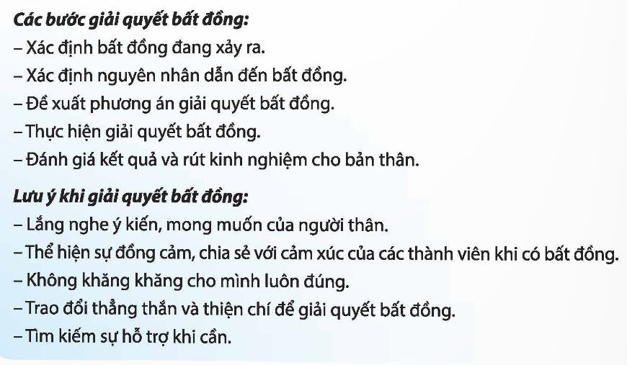
CHỦ ĐỀ 4: GÓP PHẦN XÂY DỰNG HẠNH PHÚC GIA ĐÌNH
3. Thực hành giải quyết bất đồng có thể xảy ra trong quan hệ gia đình
THẢO LUẬN NHÓM
Thảo luận nhóm, trao đổi về cách giải quyết bất đồng trong quan hệ gia đình.

Slide 17
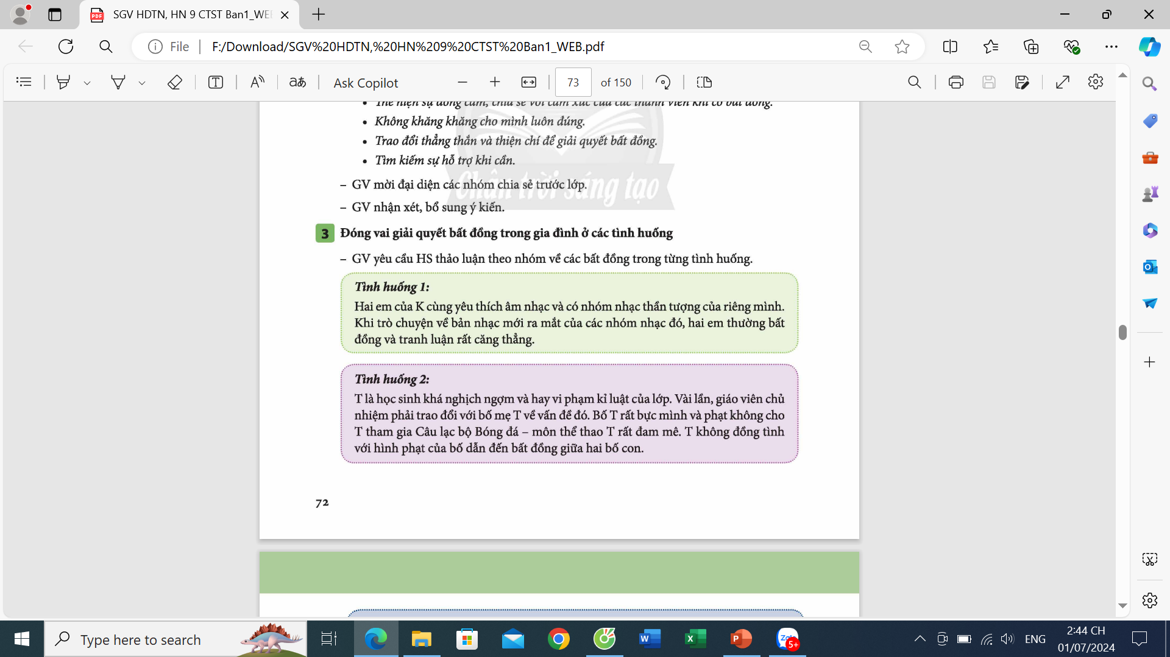
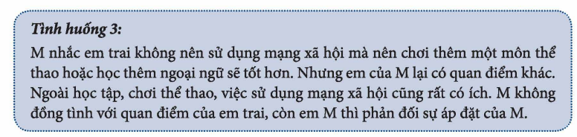
CHỦ ĐỀ 4: GÓP PHẦN XÂY DỰNG HẠNH PHÚC GIA ĐÌNH
3. Thực hành giải quyết bất đồng có thể xảy ra trong quan hệ gia đình
THẢO LUẬN NHÓM
Đóng vai giải quyết bất đồng trong gia đình ở các tình huống sau:

Slide 18
CHỦ ĐỀ 4: GÓP PHẦN XÂY DỰNG HẠNH PHÚC GIA ĐÌNH
3. Thực hành giải quyết bất đồng có thể xảy ra trong quan hệ gia đình
THẢO LUẬN NHÓM
K nên phân tích cho 2 em hiểu mỗi người có nhóm nhạc thần tượng của riêng mình, tùy theo sở thích của mỗi người. Nên không thể áp đặt suy nghĩ chủ quan của mình lên người khác.
Đóng vai giải quyết bất đồng trong gia đình ở các tình huống sau:

Slide 19
CHỦ ĐỀ 4: GÓP PHẦN XÂY DỰNG HẠNH PHÚC GIA ĐÌNH
3. Thực hành giải quyết bất đồng có thể xảy ra trong quan hệ gia đình
THẢO LUẬN NHÓM
T nên xem xét lại lỗi sai của bản thân, bày tỏ quan điểm với bố về những hình phạt bố đưa ra. Hứa sẽ thay đổi và sửa chữa bản thân theo hướng tích cực hơn.
Đóng vai giải quyết bất đồng trong gia đình ở các tình huống sau:

Slide 20
CHỦ ĐỀ 4: GÓP PHẦN XÂY DỰNG HẠNH PHÚC GIA ĐÌNH
3. Thực hành giải quyết bất đồng có thể xảy ra trong quan hệ gia đình
THẢO LUẬN NHÓM
M nên có một buổi trao đổi thẳng thắn với em trai, lắng nghe ý kiến của em. Nhìn nhận vấn đề theo hướng tích cực về lợi ích của MXH mang lại, giúp em trai lập một thời gian biểu hợp lí để cân bằng giữa vấn đề học tập, TDTT và sử dụng MXH hiệu quả, an toàn.
Đóng vai giải quyết bất đồng trong gia đình ở các tình huống sau:

Slide 21

CHỦ ĐỀ 4: GÓP PHẦN XÂY DỰNG HẠNH PHÚC GIA ĐÌNH
4. Tổ chức, sắp xếp khoa học công việc trong gia đình
Theo em cách tổ chức, sắp xếp khoa học công việc trong gia đình như thế nào?
- Xác định những công việc cần thực hiện trong gia đình.
- Ước lượng thời gian hoàn thành từng công việc.
- Sắp xếp thứ tự ưu tiên thực hiện các công việc.
- Điều chỉnh trình tự thực hiện cho phù hợp (nếu cần).

Slide 22

CHỦ ĐỀ 4: GÓP PHẦN XÂY DỰNG HẠNH PHÚC GIA ĐÌNH
4. Tổ chức, sắp xếp khoa học công việc trong gia đình
THẢO LUẬN CẶP ĐÔI
Tuần tới, bố mẹ đi công tác cả tuần. Bố mẹ dặn A và em trai ở nhà chăm sóc ông bà và làm việc nhà.
Xây dựng kế hoạch thực hiện công việc trong gia đình nếu em là nhân vật trong tình huống và giải thích việc tổ chức, sắp xếp khoa học các công việc đó.

Slide 23
CHỦ ĐỀ 4: GÓP PHẦN XÂY DỰNG HẠNH PHÚC GIA ĐÌNH
4. Tổ chức, sắp xếp khoa học công việc trong gia đình
- Nhắc nhở ông bà uống thuốc bổ đầy đủ.
Nấu cơm cho ông bà.
- Giúp ông bà chăm sóc vườn hoa, cây cảnh.
- Giúp ông bà quét nhà, dọn dẹp nhà cửa.
Tuần tới, bố mẹ đi công tác cả tuần. Bố mẹ dặn A và em trai ở nhà chăm sóc ông bà và làm việc nhà.

Slide 24

CHỦ ĐỀ 4: GÓP PHẦN XÂY DỰNG HẠNH PHÚC GIA ĐÌNH
4. Tổ chức, sắp xếp khoa học công việc trong gia đình
Bài học của em về việc tổ chức, sắp xếp khoa học công việc trong gia đình?

Slide 25
CHỦ ĐỀ 4: GÓP PHẦN XÂY DỰNG HẠNH PHÚC GIA ĐÌNH
4. Tổ chức, sắp xếp khoa học công việc trong gia đình
Chia sẻ cảm xúc của người thân khi em tổ chức, sắp xếp khoa học công việc trong gia đình.
Coi trọng
Cảm kích
Quan tâm
Hài lòng
Hạnh phúc
Đồng tình

Slide 26



CHỦ ĐỀ 4: GÓP PHẦN XÂY DỰNG HẠNH PHÚC GIA ĐÌNH
5. Thực hiện trách nhiệm với các công việc được giao
Theo em cách thực hiện trách nhiệm với các công việc được giao sẽ như thế nào?
Luôn kiểm soát công việc theo từng mốc thời gian
Kiểm tra tiến độ hoàn thành công việc và điều chỉnh nếu thấy chưa phù hợp.
Tìm kiếm sự hỗ trợ trong trường hợp cần thiết

Slide 27
CHỦ ĐỀ 4: GÓP PHẦN XÂY DỰNG HẠNH PHÚC GIA ĐÌNH
5. Thực hiện trách nhiệm với các công việc được giao
CHIA SẺ CẶP ĐÔI
01
Công việc được giao trong gia đình là gì?
02
03
Cách thực hiện có trách nhiệm nhiệm vụ đó?
Cách giải quyết khi gặp khó khăn trong việc hoàn thành nhiệm vụ?

Slide 28

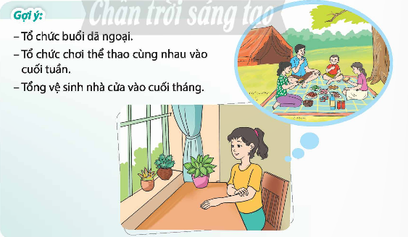
CHỦ ĐỀ 4: GÓP PHẦN XÂY DỰNG HẠNH PHÚC GIA ĐÌNH
6. Thiết kế các hoạt động chung nhằm tạo bầu không khí vui vẻ, yêu thương trong gia đình.
THẢO LUẬN NHÓM 4 HỌC SINH
Thiết kế các hoạt động chung trong gia đình

Slide 29
CHỦ ĐỀ 4: GÓP PHẦN XÂY DỰNG HẠNH PHÚC GIA ĐÌNH
6. Thiết kế các hoạt động chung nhằm tạo bầu không khí vui vẻ, yêu thương trong gia đình.
CHIA SẺ NHÓM 4 HỌC SINH
Chia sẻ theo nhóm về việc thực hiện hoạt động chung trong gia đình và cảm xúc khi tạo bầu không khí vui vẻ, yêu thương trong gia đình.

Slide 30


CHỦ ĐỀ 4: GÓP PHẦN XÂY DỰNG HẠNH PHÚC GIA ĐÌNH
7. Tự đánh giá
Chia sẻ
Nêu một việc đã thực hiện tốt để góp phần xây dựng hạnh phúc gia đình và một việc đã tổ chức, sắp xếp khoa học công việc trong gia đình.

Slide 31

CHỦ ĐỀ 4: GÓP PHẦN XÂY DỰNG HẠNH PHÚC GIA ĐÌNH
7. Tự đánh giá
Chia sẻ
Nêu một việc thực hiện chưa tốt

Slide 32
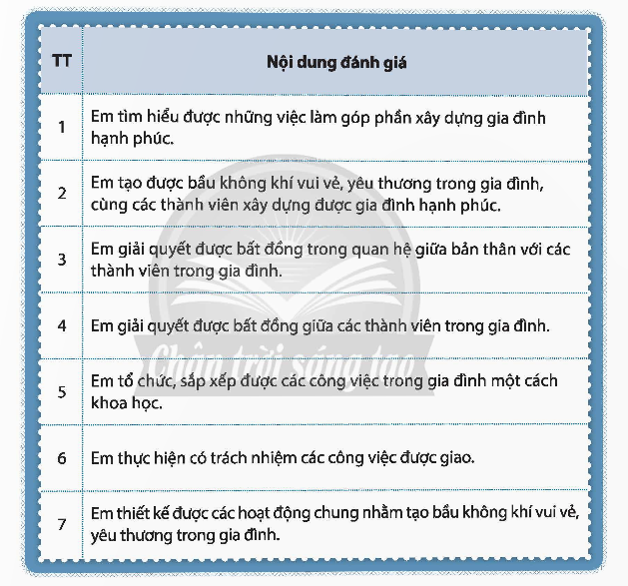
CHỦ ĐỀ 4: GÓP PHẦN XÂY DỰNG HẠNH PHÚC GIA ĐÌNH
7. Tự đánh giá
Chia sẻ thuận lợi và khó khăn của em khi học tập chủ đề 04.
Mức 1: Tốt
Mức 2: Đạt
Đề xuất những nội dung em cần tiếp tục rèn luyện.
Mức 3: CĐ

Slide 33


